Slide 1
Představení společnosti Galileo Corporation s.r.o.
SLEDOVÁNÍ LEGISLATIVY
GALILEO SMART CITY
TVORBA WWW
Elektronická spisová služba
VÍCE NEŽ 4 000 ZÁKAZNÍKŮ
20 LET NA TRHU
JEDNIČKA NA CZ I SK TRHU
KOMPLEXNÍ ŘEŠENÍ
REDAKČNÍ SYSTÉM
Mgr. Václav Lintner
čtvrtek 16.6.2022

Slide 2
Kdo je Galileo Corporation ?
Spolehlivý dodavatel produktů, zajištující digitalizaci samospráv a jejich příspěvkových organizací
Partner a konzultant pro více než 4000 zákazníků
Společnost, která poslední roky určuje trendy
Dodavatel komplexního řešení
Jsme ryze česká společnost, 20 let na trhu, která zaměstnává a spolupracuje se 130 odborníky a specialisty
Držitel ISO 27001
Držitel řady ocenění a certifikátů

Slide 3
Kdo je Galileo Corporation ?

Slide 4
Kdo je Galileo Corporation ?

Slide 5
Portfolio produktů
WWW stránky splňující vždy aktuální legislativu
Mapový systém
Mobilní aplikace “V obraze”
SMS a email komunikátor
Spisová služba Galileo
KIOSKY Galileo Smart City
Služby pověřenců GDPR
Služby konzultantů (Spisová služba)

Slide 6
WWW stránky

Slide 7
WWW stránky
Splňují vždy aktuální legislativu
Responzivní design
Přístupné dle zákona
Modulární (rozšiřitelné)
Intuitivní ovládání
Nejrozšířenější redakční system pro samosprávy v ČR i SK

Slide 8
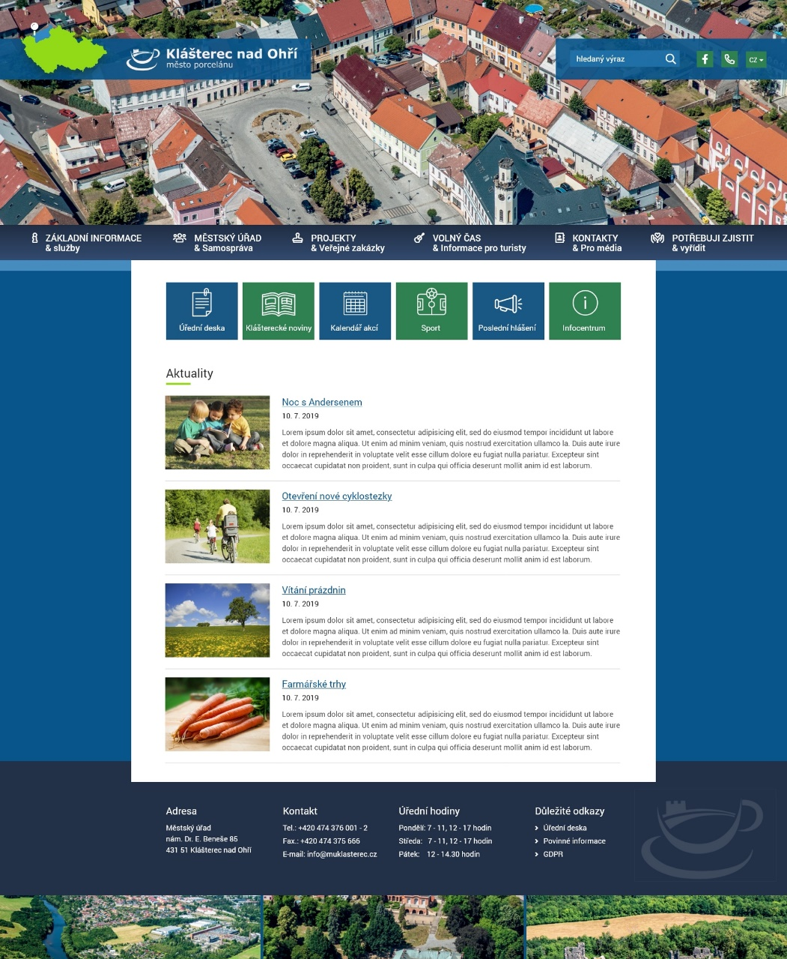
WWW stránky
Splňují vždy aktuální legislativu
Responzivní design
Přístupné dle zákona
Modulární (rozšiřitelné)
Intuitivní ovládání
Nejrozšířenější redakční system pro samosprávy v ČR i SK

Slide 9
WWW stránky
Splňují vždy aktuální legislativu
Responzivní design
Přístupné dle zákona
Modulární (rozšiřitelné)
Intuitivní ovládání
Nejrozšířenější redakční system pro samosprávy v ČR i SK

Slide 10
WWW stránky
Splňují vždy aktuální legislativu
Responzivní design
Přístupné dle zákona
Modulární (rozšiřitelné)
Intuitivní ovládání
Nejrozšířenější redakční system pro samosprávy v ČR i SK

Slide 11
Zajímavé rozšiřující moduly

Slide 12
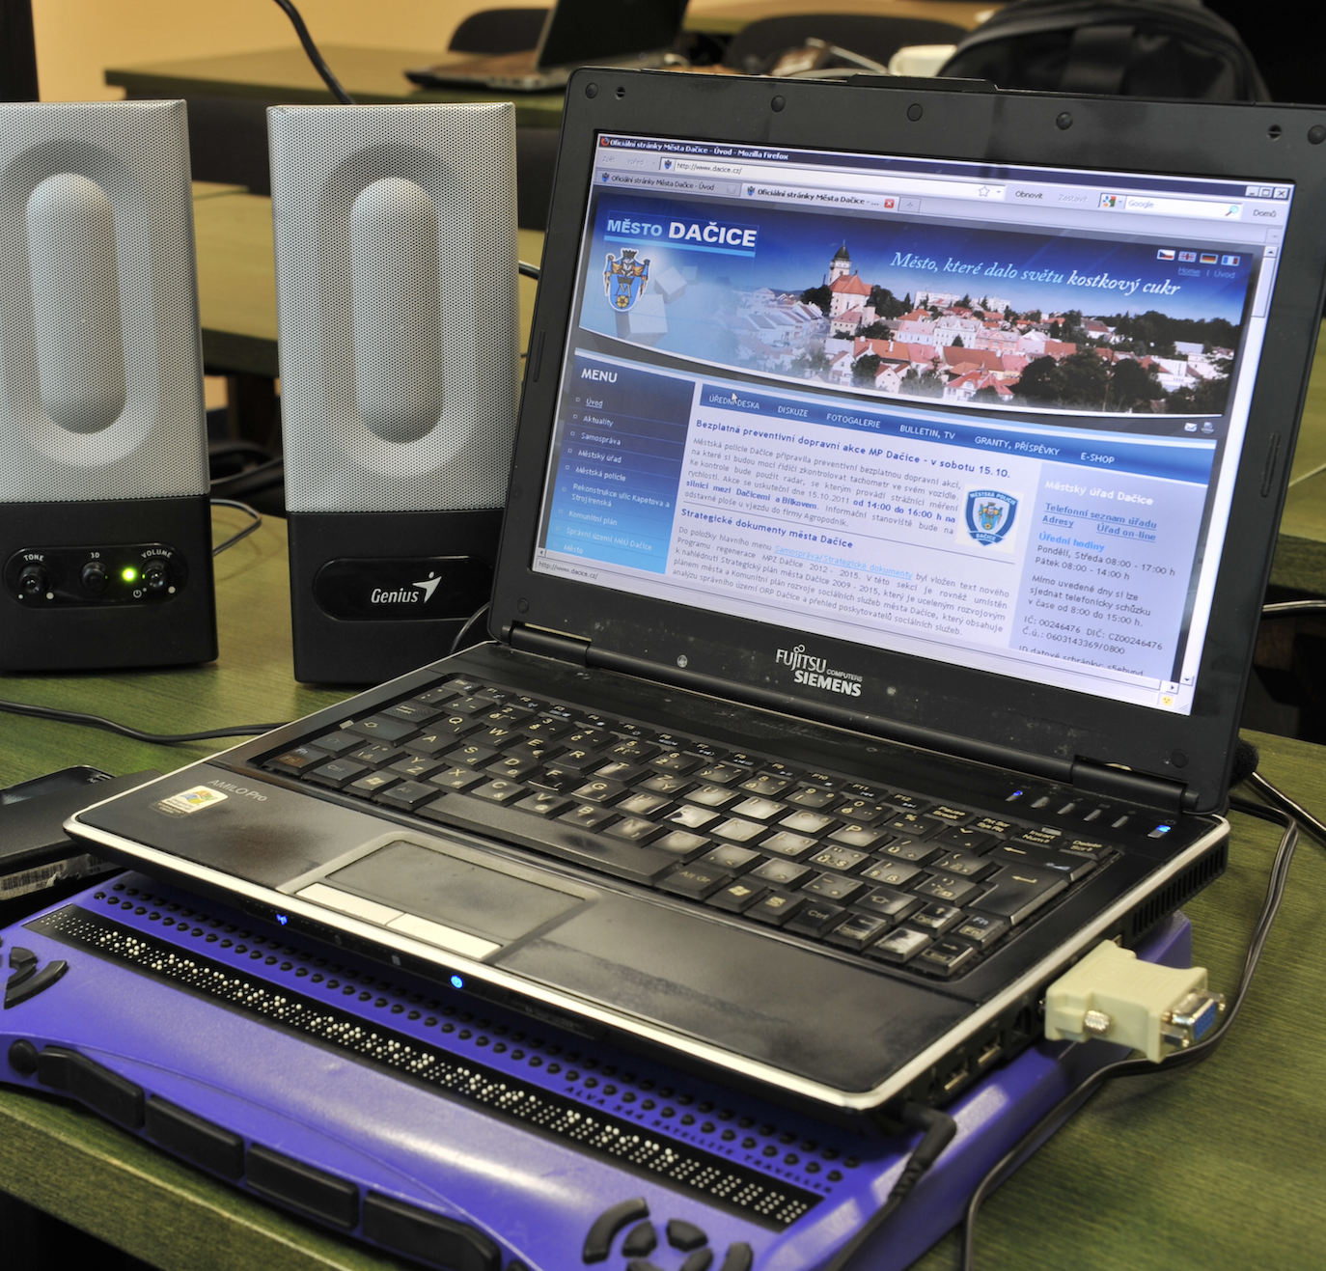
Zákonné povinnosti
Od. 1.7. 2017 jsou OVM i školy a školky
Vedení úřední desky umožňující dálkový přístup
E-podatelna
Povinné informace dle zák. č. 106/99 SB.
Přístupnost dle zákona 99/2019 Sb.
Cookies (novelu zákona č. 127/2005 Sb., o elektronických komunikacích)
ORP od 1.2. 2022 povinnost vést Úřední desku pomocí OPEN DATA (úřední deska dle zák. č. 216/2021 Sb. )
Whistleblowing (Směrnice Evropského parlamentu a Rady (EU) 2019/1937)

Slide 13
Zákonné povinnosti

Slide 14
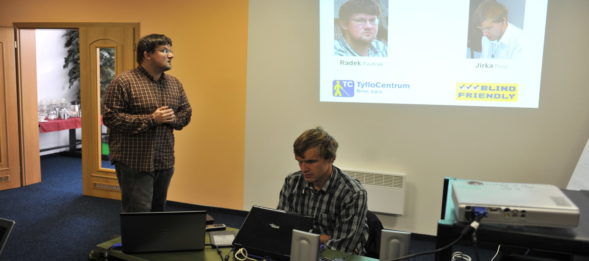
Přístupnost webu

Slide 15
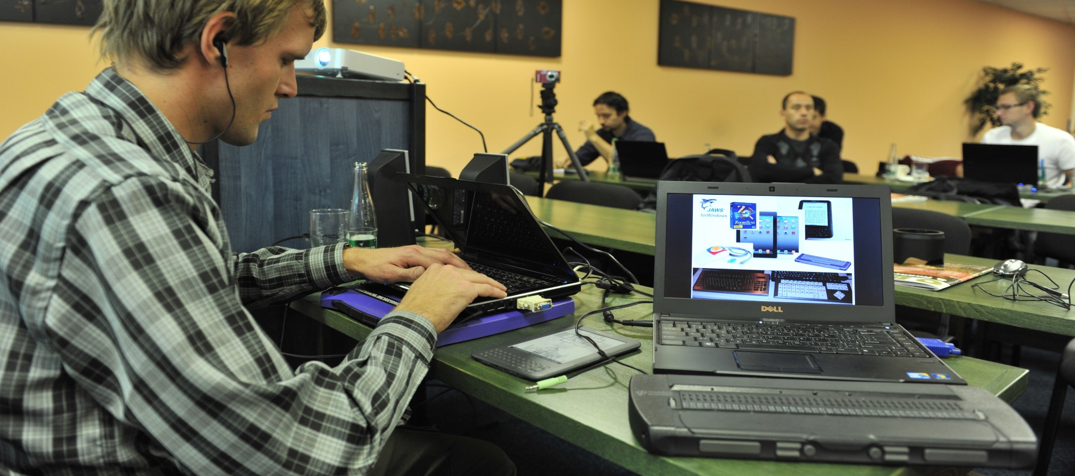
Přístupnost webu

Slide 16
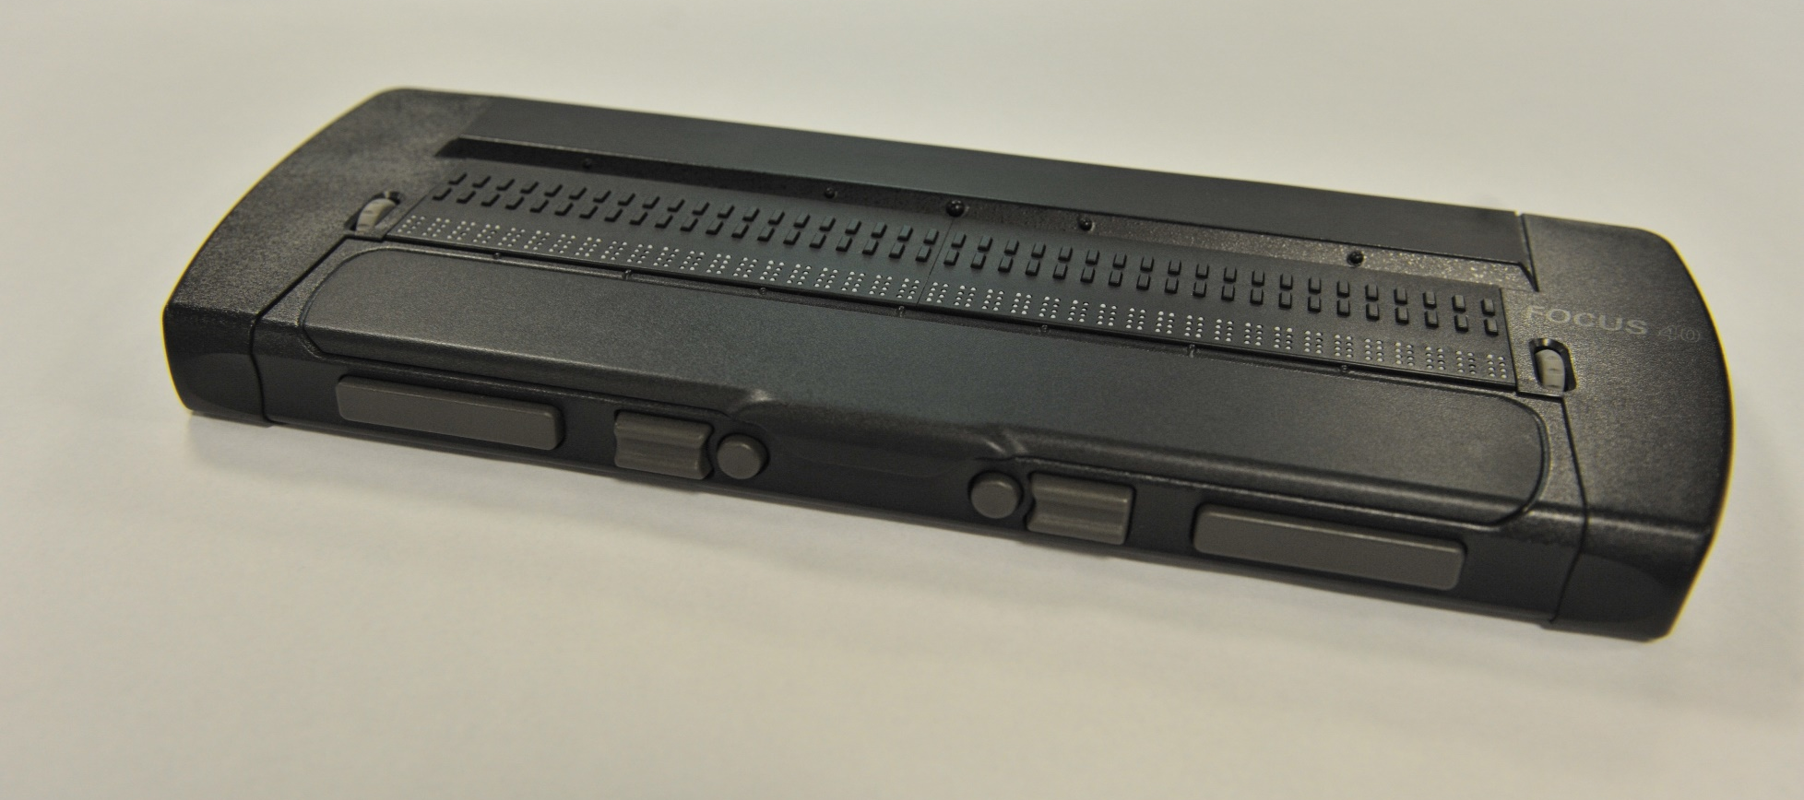
Přístupnost webu

Slide 17
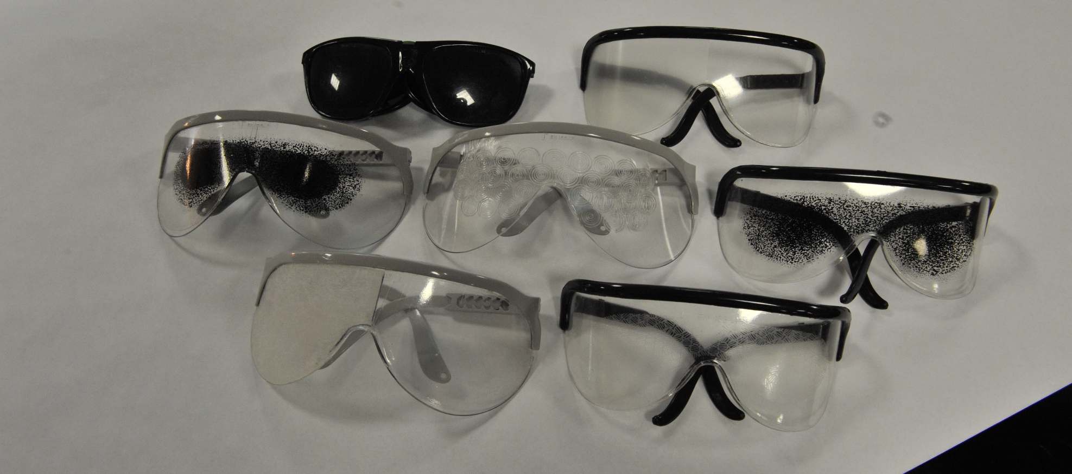
Přístupnost webu

Slide 18
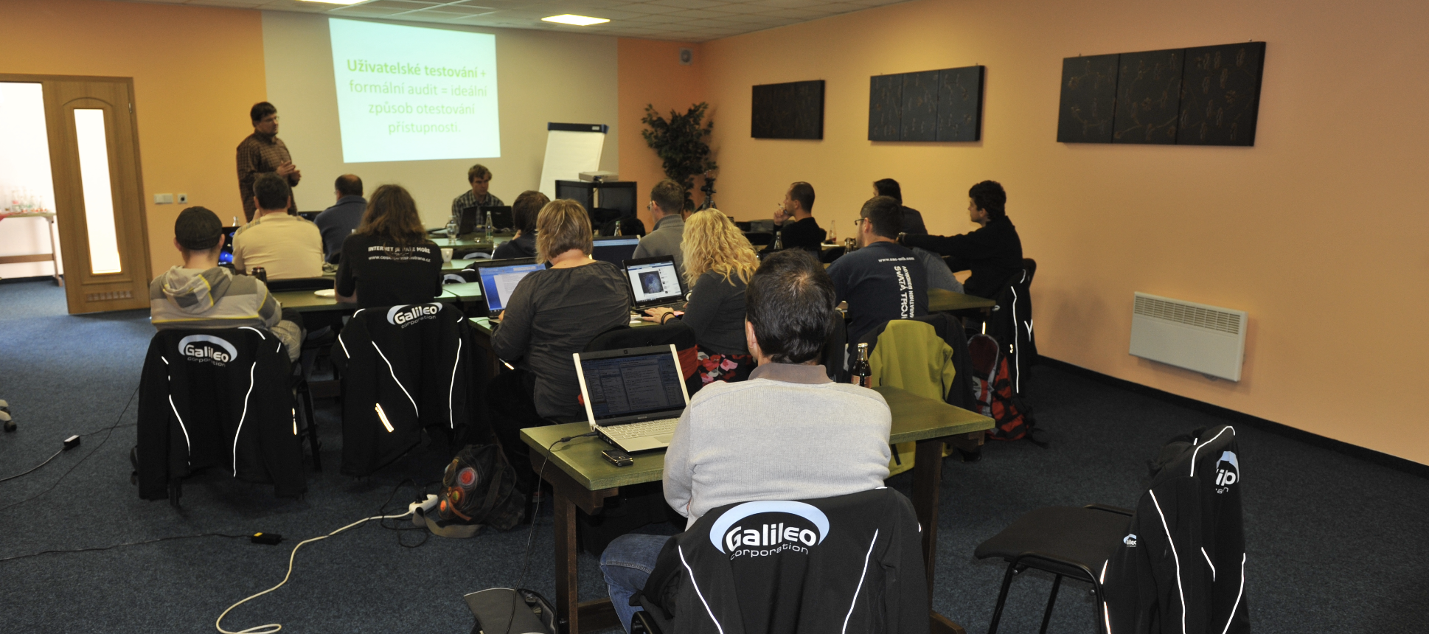
Přístupnost webu

Slide 19
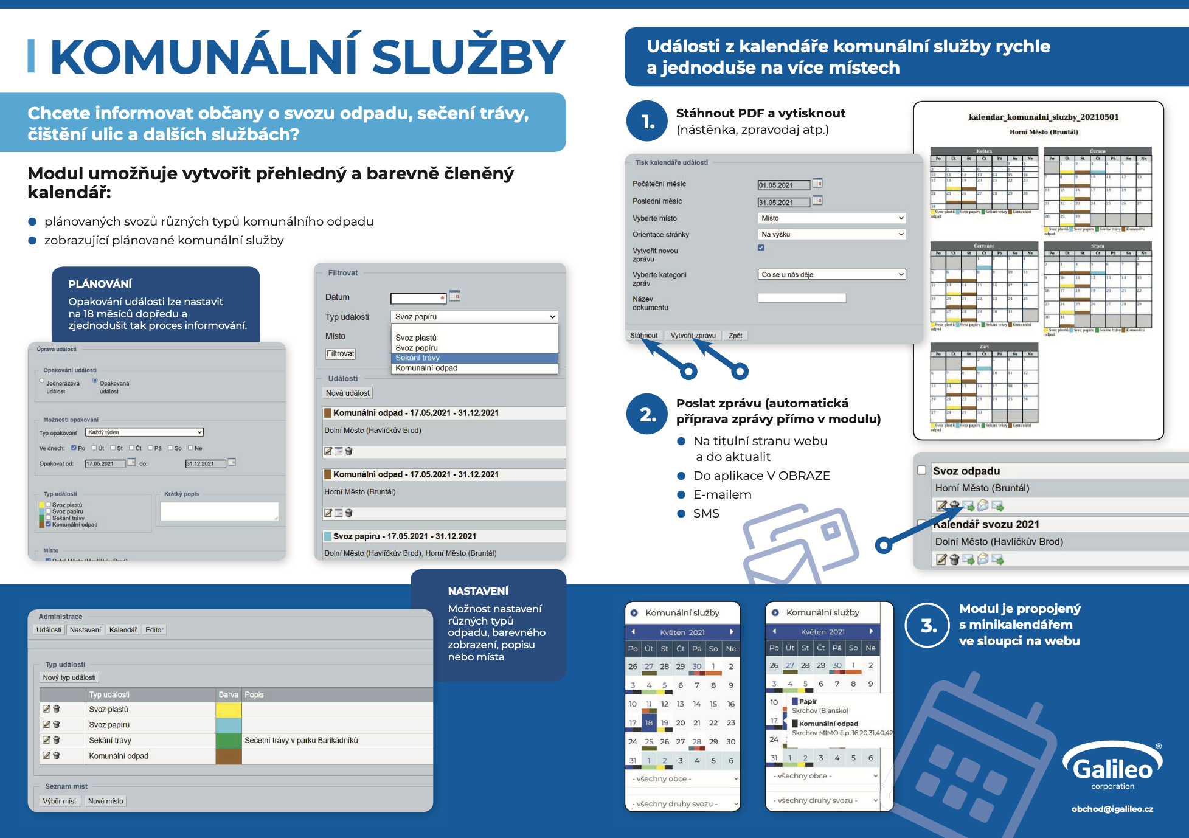
Zajímavé rozšiřující moduly

Slide 20
Zajímavé rozšiřující moduly

Slide 21
Komunikace s občany

Slide 22
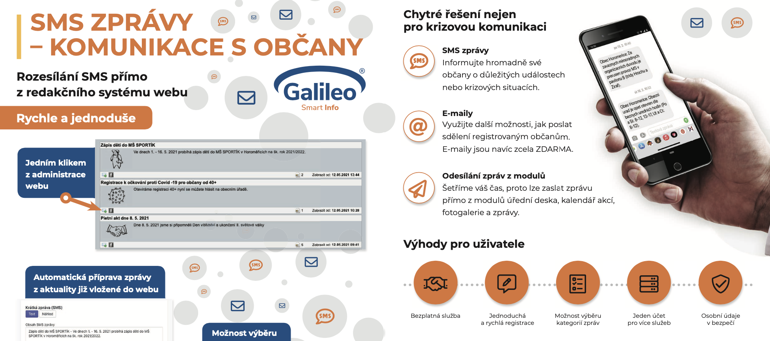
Komunikace s občany

Slide 23
Elektronické úřední desky

Slide 24
Komunikace s občany
Moderní komunikační prostředek
Plná náhrada za klasickou kamennou úřední desku
Aktualizace odkudkoliv
Off-line záloha obsahu úřední desky
Nízké provozní náklady
Monitoring provozu on-line

Slide 25
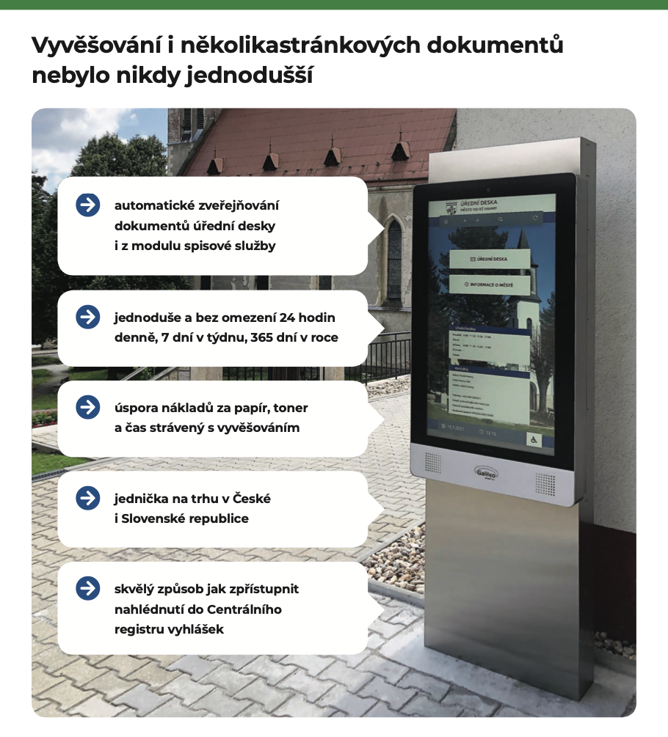
Elektronické úřední desky
Vlastní vývoj a výroba
Skladové zásoby
Skladové zásoby náhradních dílů
Vývoj vlastního sw
Syntéza řeči
Kompletní realizace
Výhodné možnosti financování

Slide 26
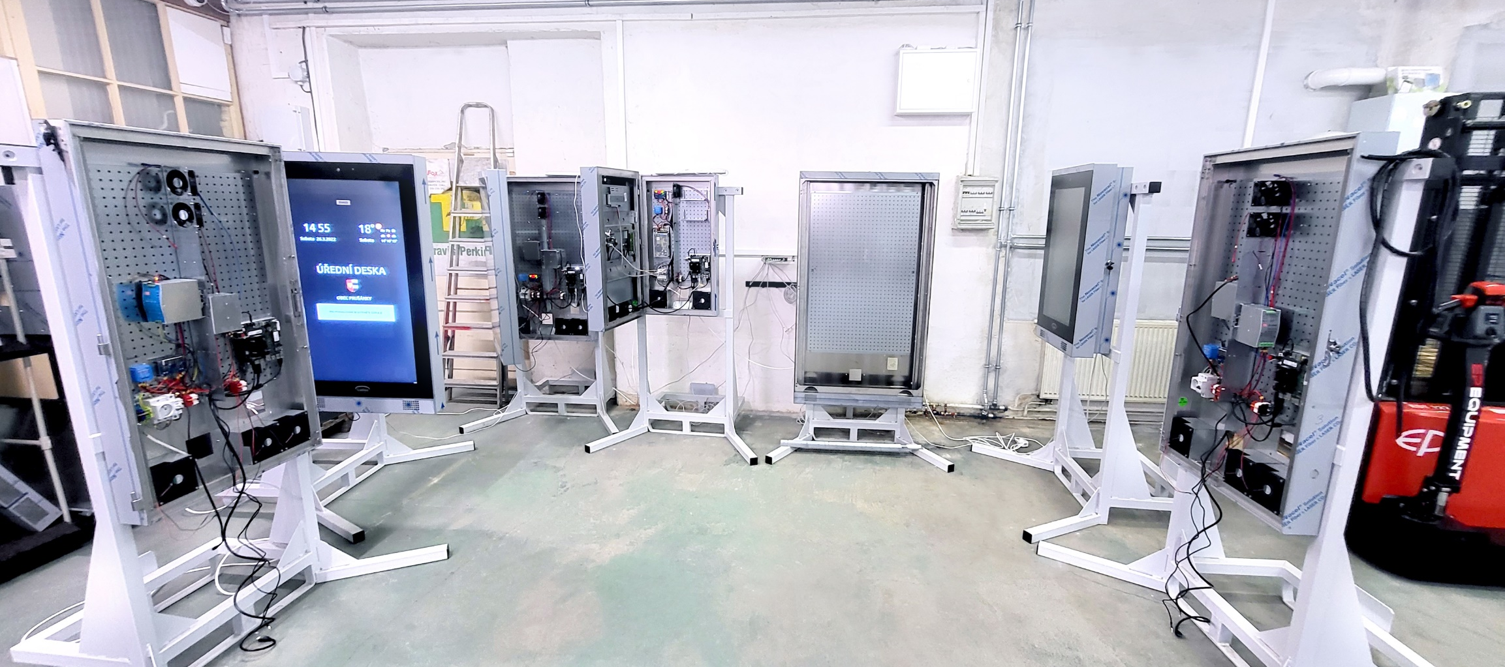
Elektronické úřední desky

Slide 27
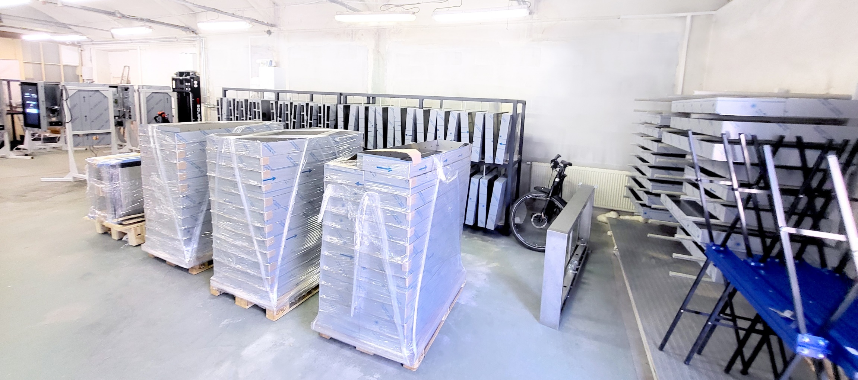
Elektronické úřední desky

Slide 28
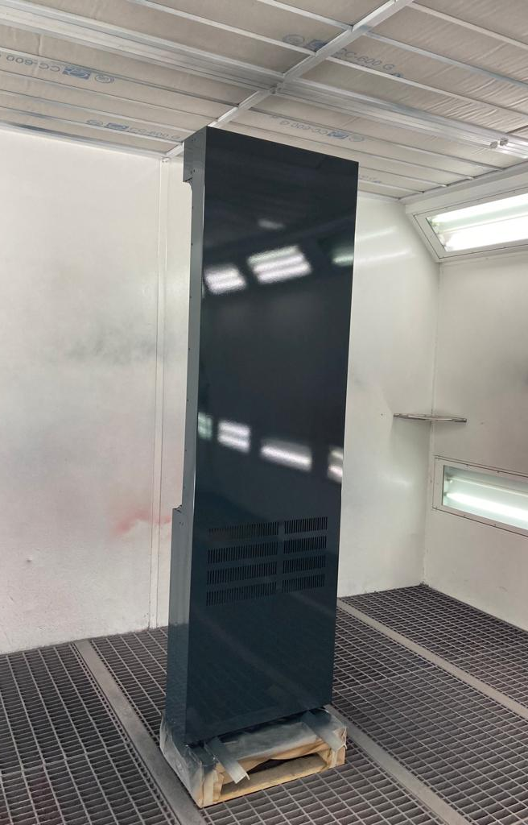
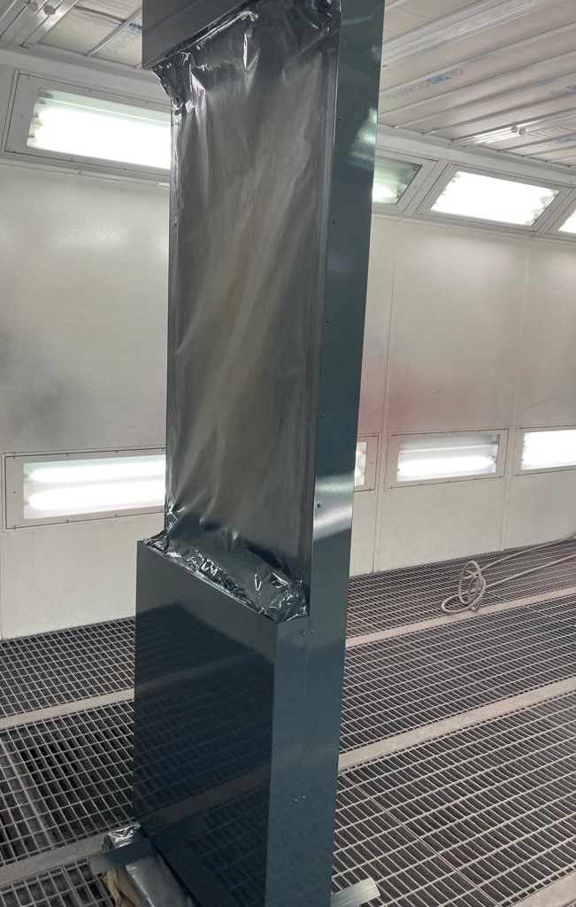
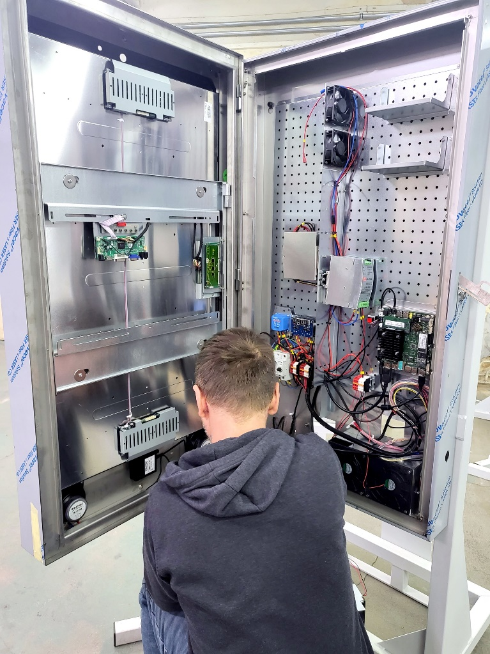
Elektronické úřední desky

Slide 29
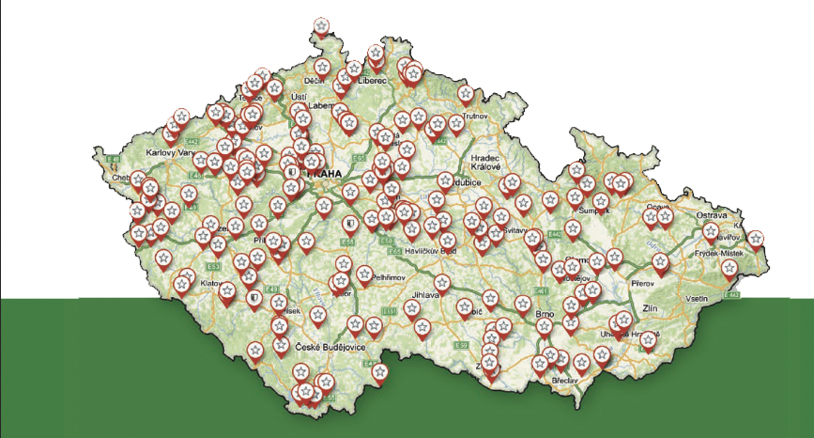
Více jak 250 realizací kiosků

Slide 30
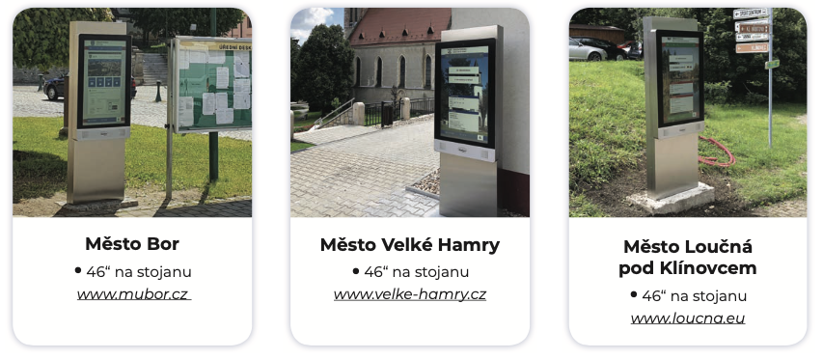
Více jak 250 realizací kiosků

Slide 31
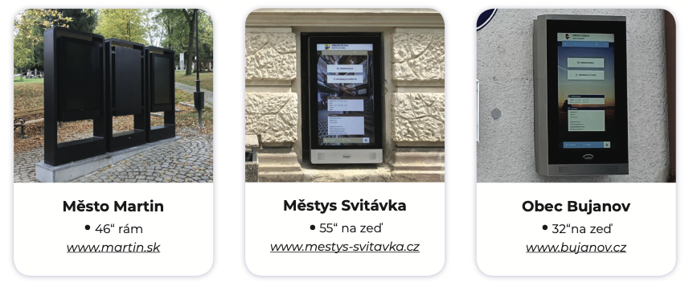
Více jak 250 realizací kiosků

Slide 32
Více jak 250 realizací kiosků

Slide 33
Komplexnost a jedinečnost řešení Galileo Corporation s.r.o.
Vlastní řešení
Provázanost systémů
Import a export dat
Automatizace
1 informace na více místech
Udržitelnost

Slide 34
Děkuji za pozornost
Mgr. Václav Lintner
Odborný konzultant
+420 608 740 450
vaclav.lintner@igalileo.cz
www.igalileo.cz

